Slide 1
대출 위험도 예측
오재동

Slide 2
목차
0. 해당 문제는 어떤 알고리즘을 사용해야 하는가 ?
1. 문제 정의
2. 사용 데이터셋 분석 (EDA)
3. 여러 알고리즘을 이용한 대출 위험도 예측
1) DecisionTree
2) RandomForest
3) KNN
4) SVM
4. 결과
1) 내용 정리
2) 당면했던 문제점
3) 해결 방법

Slide 3
해당 문제는 어떤 알고리즘을 사용해야 하는가 ?
사용 데이터: cs_data.csv
라벨의 존재 여부: 목표 변수 (SeriousDlqin2yrs) 존재 -> 지도 학습
라벨의 형태: 0 (연체한 적 있음), 1 (연체한 적 없음) -> 분류 문제
[분류 문제에 주로 사용되는 모델들]
1. 의사결정나무 (Decision Tree)
2. 로지스틱 회귀 (Logistic Regression)
3. K-최근접 이웃 (KNN, K-Nearest Neighbors)
4. 나이브 베이즈 (Naïve Bayes)
5. 서포트 벡터 머신 (SVM, Support Vector Machine)
6. 랜덤 포레스트 (Random Forest)
7. 신경망 (Nueral Network)

Slide 4
문제 정의
Problems
· 대출 대상자 데이터를 기반으로 2년 내에 대출금을 연체할 가능성이 있는지 여부를 예측하는 알고리즘 개발
Details
· 현재 수입, 지출 등의 데이터에 대해 은행 자체의 분석을 진행하여 대출자가 미래에 돈을 갚을 수 있는지 확인
· 수동적이고 시간이 소요되는 이러한 분석을 자동화
Goal
· roc_auc score: 85 이상 나오는 알고리즘을 개발할 것

Slide 5
사용 데이터셋 분석 (EDA)
Columns
· RevolvingUtilizationOfUnsecuredLines
- 부동산 & 할부 부채를 제외한 보유 자산 및 신용 대비 현재 운용할 수 있는 돈의 비율 (float)
· Age
- 대출자의 나이 (integer)
· NumberOfTime30-59DaysPastDueNotWorse
- 최근 2년 동안 30일 ~ 59일 연체한 횟수 (integer)
· DebtRatio
- 전체 수입 대비 월 부채 상환과 월 지출 합계의 비율 (float)
· MonthlyIncome
- 월 수입 (integer)
· NumberOfOpenCreditLinesAndLoans
- 대출자가 보유중인 담보 대출 및 신용 대출 건수 (integer)
· NumberOfTimes90DaysLate
- 과거 90일 이상 연체한 횟수 (integer)

Slide 6
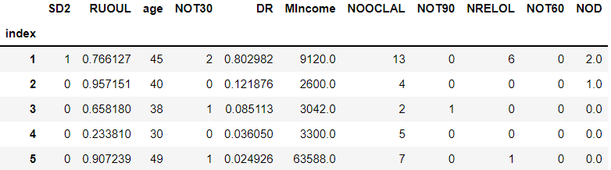
사용 데이터셋 분석 (EDA)
Columns
· NumberRealEstateLoansOrLines
- 주택 담보 대출을 포함한 부동산 담보 대출 건수 (integer)
· NumberOfTime60-89DaysPastDueNotWorse
- 최근 2년간 60 ~ 89일 연체한 횟수 (integer)
· NumberOfDependents
- 대출자를 제외한 부양가족 수 (integer)
cs_df = pd.read_csv(‘./cs_data.csv’, header=0, names=cs_col)
cs_df.set_index(‘index’, inplace=True)
cs_df.head()
· SeriousDlqin2yrs, 목표 변수
- 최근 2년 동안 90일 이상 연체한 적이 있는지 여부 (integer)
- 값: 0 (연체한 적 없음), 1 (연체한 적 있음)

Slide 7
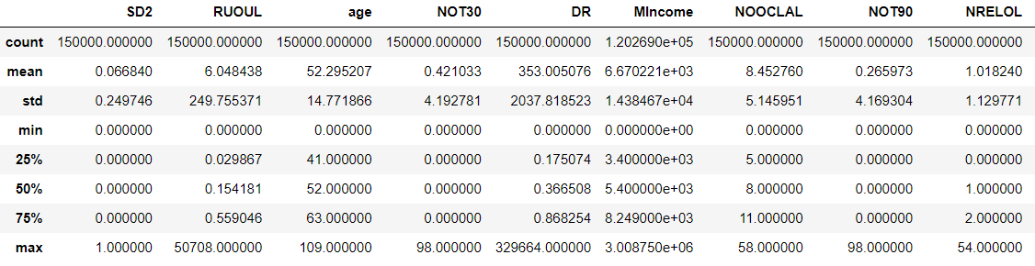
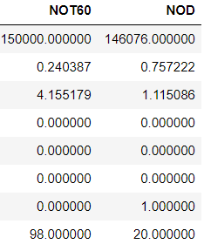
사용 데이터셋 분석 (EDA)
Statistics
target
cs_df = pd.read_csv(‘./cs_data.csv’, header=0, names=cs_col)
cs_df.set_index(‘index’, inplace=True)
cs_df.describe()

Slide 8
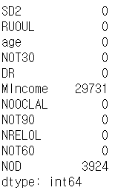
사용 데이터셋 분석 (EDA)
Missing Value
cs_df.isnull().sum()
월 수입, 부양자 수의 결측치가 존재한다.
1. 결측 값 제거
2. 결측 값 대체
cs_df.dropna()
cs_df[‘MIncome’] = cs_df[‘MIncome’].fillna(cs_df[‘MIncome’].mean())
cs_df[‘NOD’] = cs_df[‘NOD’].fillna(cs_df[‘NOD’].mean())

Slide 9
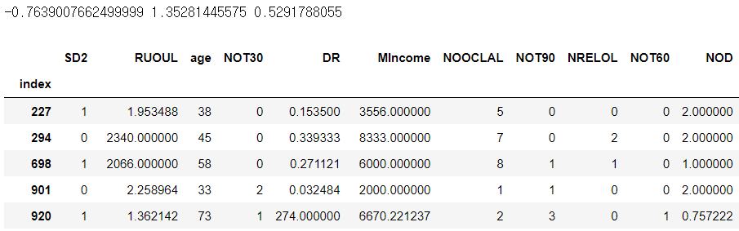
사용 데이터셋 분석 (EDA)
Extra Value
cs.describe()로 조회한 통계값을 분석하여, 이상치가 존재한다고 생각되는 컬럼들을 추려봄
· RUOUL (RevolvingUtilizationOfUnsecuredLines) -> max: 50708, min: 0, mean: 52.29, std: 249.75
· DR (DebtRatio) -> max: 329664, min: 0, mean: 353, std: 2038.81
* Mincome (MonthlyIncome) 데이터도 이상값이 있어보이지만, 그럴 수도 있다고 생각하여 고려하지 않았음
1. 이상치 제거 - IQR 이용
quartile_1 = cs_df['RUOUL'].quantile(0.25)
quartile_3 = cs_df['RUOUL'].quantile(0.75)
IQR = quartile_3 - quartile_1
search_df = cs_df[(cs_df['RUOUL'] < (quartile_1 - 1.5 * IQR)) | (cs_df['RUOUL'] > (quartile_3 + 1.5 * IQR))]
print(quartile_1 - 1.5 * IQR, quartile_3 + 1.5 * IQR, IQR)
search_df # 763

Slide 10
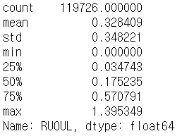
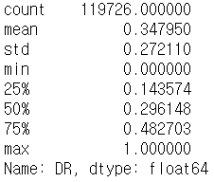
사용 데이터셋 분석 (EDA)
Extra Value
cs.describe()로 조회한 통계값을 분석하여, 이상치가 존재한다고 생각되는 컬럼들을 추려봄
· RUOUL (RevolvingUtilizationOfUnsecuredLines) -> max: 50708, min: 0, mean: 52.29, std: 249.75
· DR (DebtRatio) -> max: 329664, min: 0, mean: 353, std: 2038.81
* Mincome (MonthlyIncome) 데이터도 이상값이 있어보이지만, 그럴 수도 있다고 생각하여 고려하지 않았음
2. 이상치 대체
3. 이상치 제거 결과
quartile_1 = cs_df['RUOUL'].quantile(0.25)
quartile_3 = cs_df['RUOUL'].quantile(0.75)
IQR = quartile_3 - quartile_1
search_df = cs_df[cs_df['RUOUL'] < (quartile_1 - 1.5 * IQR)]
search_df2 = cs_df[cs_df[‘RUOUL’] > (quartile_3 + 1.5 * IQR)]
cs_df[‘RUOUL’][search_df2.index] = 1
cs_df[‘RUOUL’].describe()
cs_df[‘DR’].describe()

Slide 11
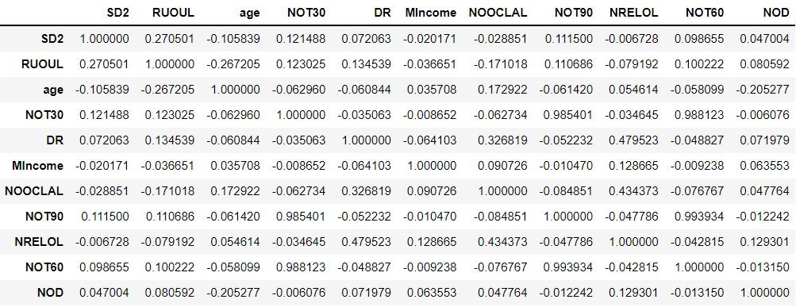
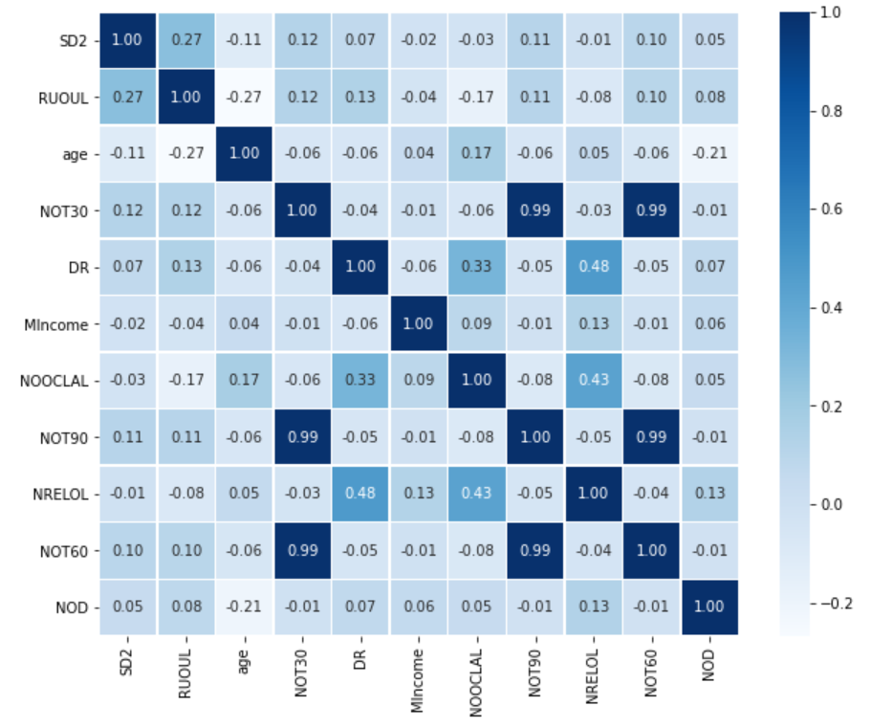
사용 데이터셋 분석 (EDA)
Correlation
cs_df.corr()
%maplotlib inline
import matplotlib.pyplot as plt
import seaborn as sns
plt.figure(figsize=(10, 8))
sns.heatmap(data=cs_df.corr(), annot=True,
fmt=‘.2f’, linewidth=5, cmap= ‘Blues’)

Slide 12
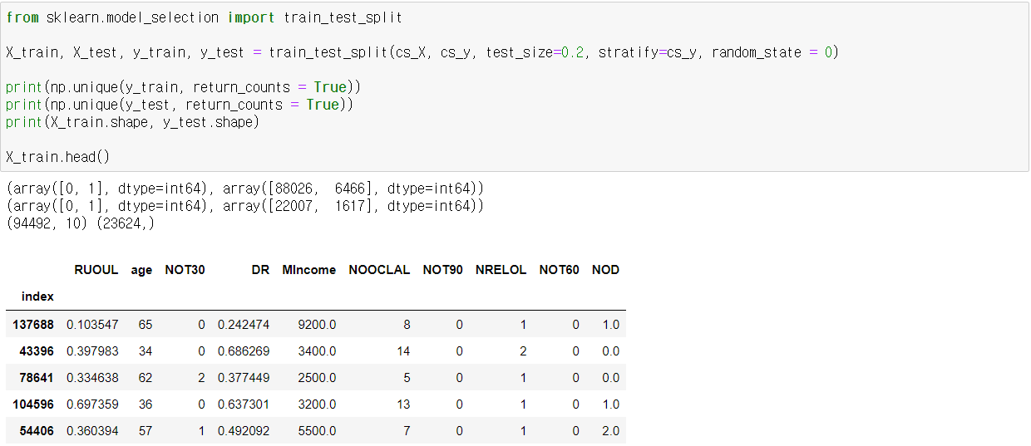
여러 알고리즘을 이용한 대출 위험도 예측
Decision Tree
1. Train-Test Set 분리

Slide 13
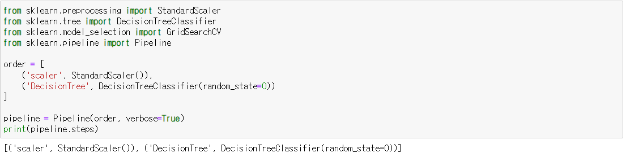
여러 알고리즘을 이용한 대출 위험도 예측
Decision Tree
2. Pipeline 생성

Slide 14
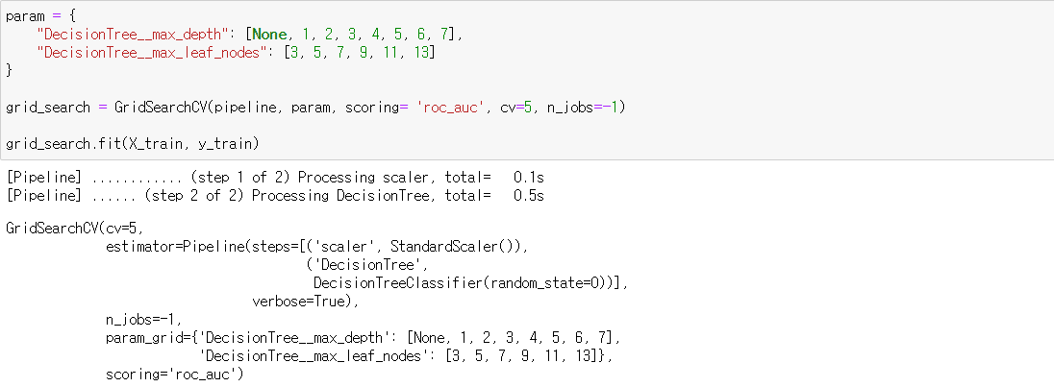
여러 알고리즘을 이용한 대출 위험도 예측
Decision Tree
3. GirdSearch를 이용한 Pipeline 학습

Slide 15
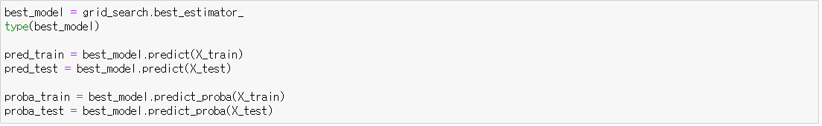
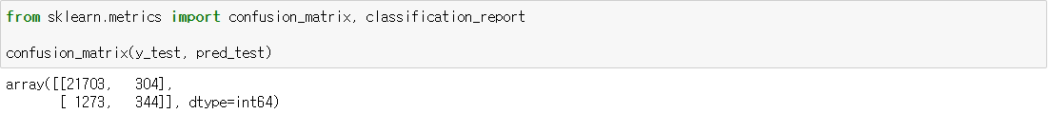
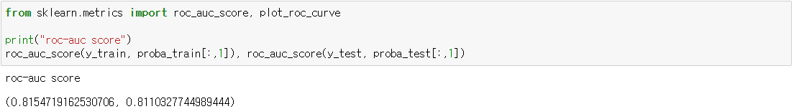
여러 알고리즘을 이용한 대출 위험도 예측
Decision Tree
4. 결과 확인
· 혼동 행렬 (confusion matrix)
· roc-auc score
roc-auc score: 0.811로, 목표치 미달

Slide 16
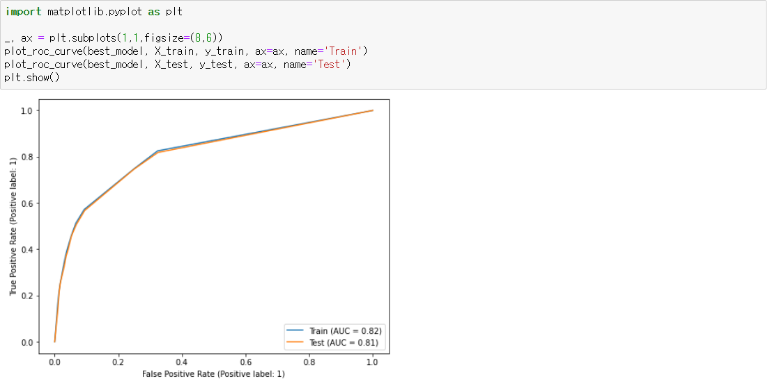
여러 알고리즘을 이용한 대출 위험도 예측
Decision Tree
4. 결과 확인

Slide 17
여러 알고리즘을 이용한 대출 위험도 예측
Random Forest
1. Train-Test Set 분리

Slide 18
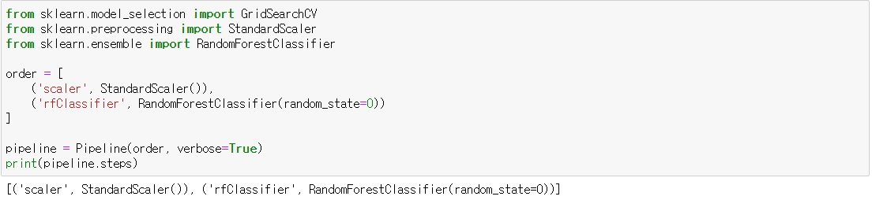
여러 알고리즘을 이용한 대출 위험도 예측
Random Forest
2. Pipeline 생성

Slide 19
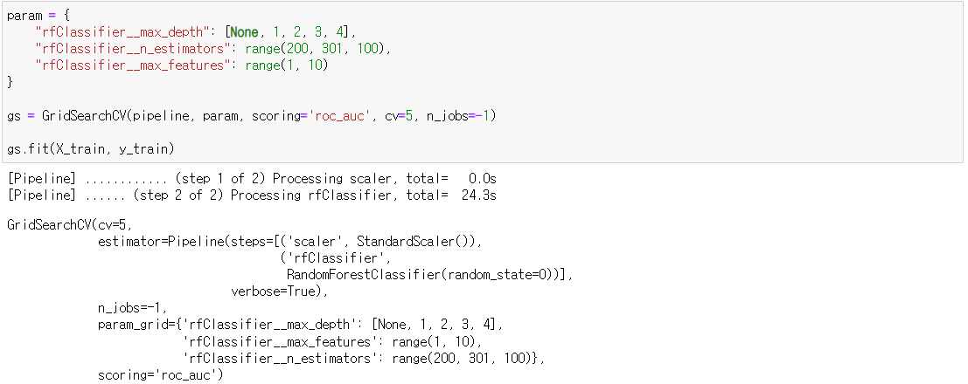
여러 알고리즘을 이용한 대출 위험도 예측
Random Forest
3. GirdSearch를 이용한 Pipeline 학습

Slide 20
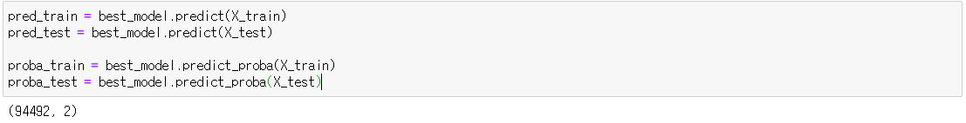
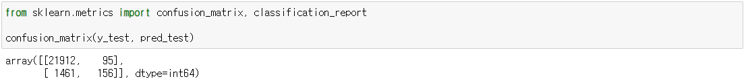
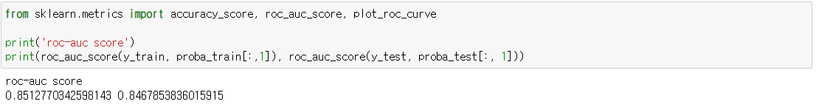
여러 알고리즘을 이용한 대출 위험도 예측
Random Forest
4. 결과 확인
· 혼동 행렬 (confusion matrix)
· roc-auc score
roc-auc score: 0.846 .. 조정하여 8.5 도달

Slide 21
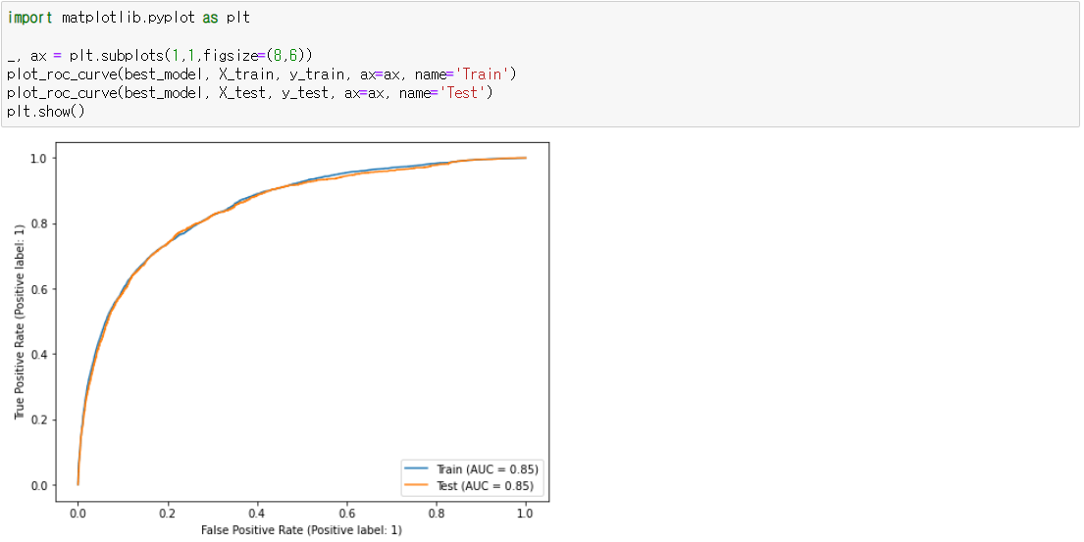
여러 알고리즘을 이용한 대출 위험도 예측
Random Forest
4. 결과 확인

Slide 22
여러 알고리즘을 이용한 대출 위험도 예측
KNN
1. Train-Test Set 분리

Slide 23
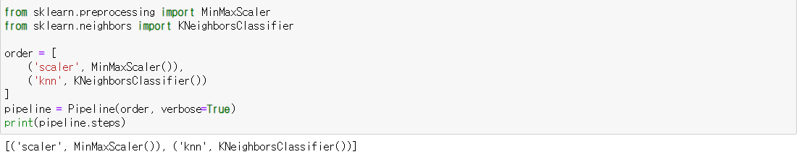
여러 알고리즘을 이용한 대출 위험도 예측
KNN
2. Pipeline 생성

Slide 24
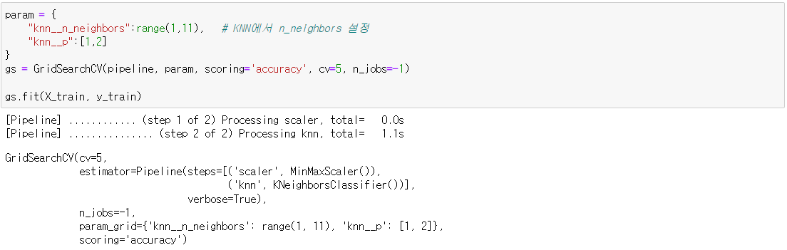
여러 알고리즘을 이용한 대출 위험도 예측
KNN
3. GirdSearch를 이용한 Pipeline 학습

Slide 25
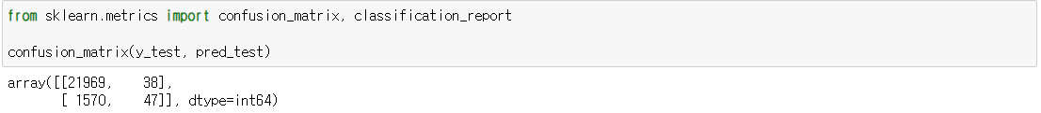
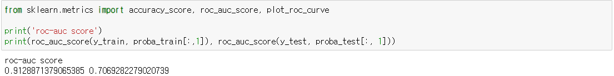
여러 알고리즘을 이용한 대출 위험도 예측
KNN
4. 결과 확인
· 혼동 행렬 (confusion matrix)
· roc-auc score
roc-auc score: 0.70 -> 상당히 떨어짐

Slide 26
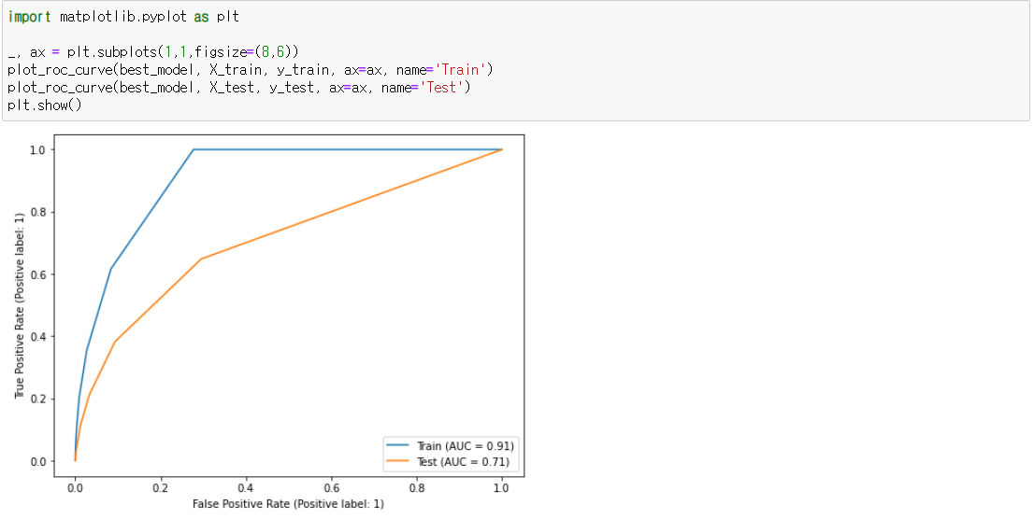
여러 알고리즘을 이용한 대출 위험도 예측
KNN
4. 결과 확인

Slide 27
여러 알고리즘을 이용한 대출 위험도 예측
SVM
1. Train-Test Set 분리

Slide 28
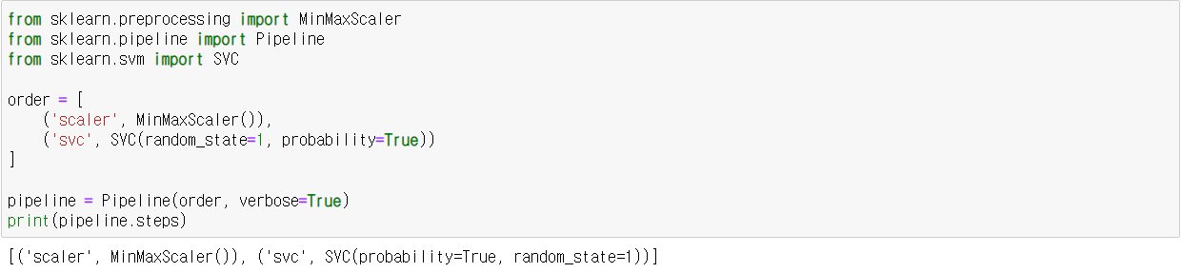
여러 알고리즘을 이용한 대출 위험도 예측
SVM
2. Pipeline 생성

Slide 29
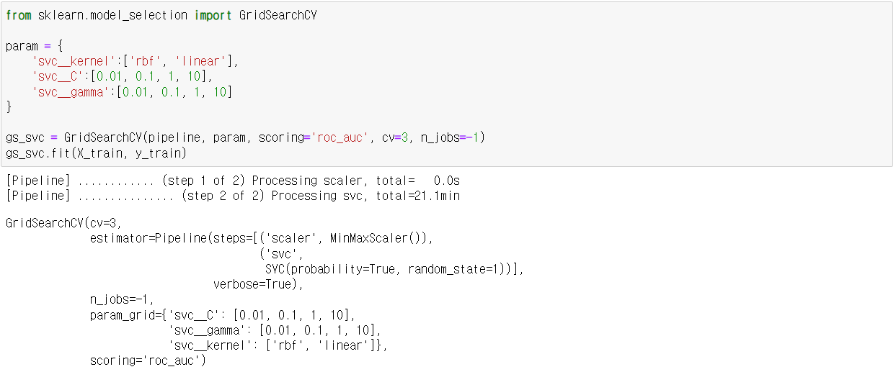
여러 알고리즘을 이용한 대출 위험도 예측
SVM
3. GirdSearch를 이용한 Pipeline 학습
* 너무 오래 걸림 .. (6시간)

Slide 30
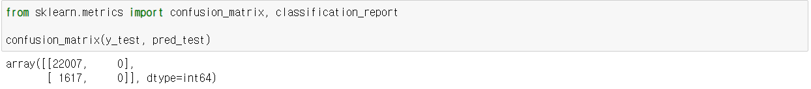
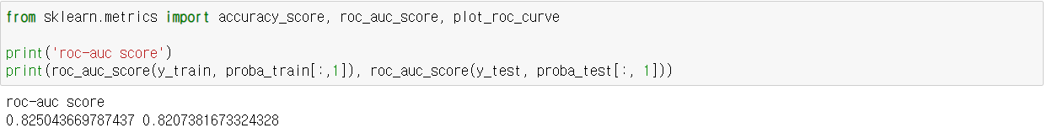
여러 알고리즘을 이용한 대출 위험도 예측
SVM
4. 결과 확인
· 혼동 행렬 (confusion matrix)
* 레이블 1을 제대로 예측한 데이터 하나도 없음
· roc-auc score
roc-auc score: 0.82

Slide 31
여러 알고리즘을 이용한 대출 위험도 예측
SVM
4. 결과 확인

Slide 32
여러 알고리즘을 이용한 대출 위험도 예측
Logistic Regression
1. Train-Test Set 분리

Slide 33
여러 알고리즘을 이용한 대출 위험도 예측
Logistic Regression
2. Pipeline 생성

Slide 34
여러 알고리즘을 이용한 대출 위험도 예측
Logistic Regression
3. GirdSearch를 이용한 Pipeline 학습

Slide 35
여러 알고리즘을 이용한 대출 위험도 예측
Logistic Regression
4. 결과 확인
· 혼동 행렬 (confusion matrix)
· roc-auc score
roc-auc score: 0.70 -> 상당히 떨어짐

Slide 36
여러 알고리즘을 이용한 대출 위험도 예측
Logistic Regression
4. 결과 확인

Slide 37
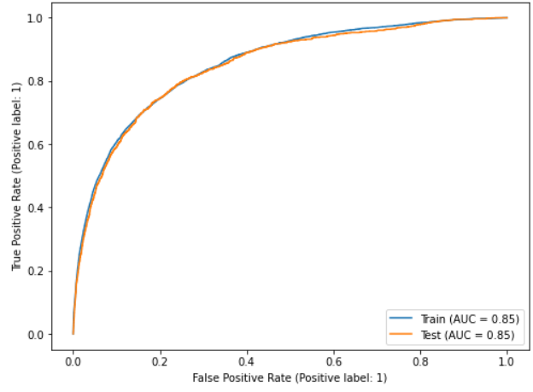
결론
내용 정리
· 이번 프로젝트는 은행에서 대출 대상자 데이터를 기반으로 2년내에 연체할 가능성이 있는지 여부를 예측하는 알고리즘을 개발하되,
roc_auc 점수가 0.85 이상이 되도록 하는 것을 목표로 한다.
여러 알고리즘을 사용하여 연체 가능성에 대해 예측해 보았지만 roc_auc 점수가 0.85 이상 나왔던 알고리즘은 Random Forest 뿐이었다.
RandomForest Classifier를 이용한 roc_auc 점수 측정

Slide 38

결론
당면했던 문제점
· roc_auc score를 측정할 때, accuracy_score를 측정할 때와 마찬가지로 점수 값을 인자로 주었더니 상당히 성능이 떨어지는 것처럼 나왔다.
-> roc_auc score는 predict_proba() 함수를 통해 얻은 확률 값을 사용하여 점수를 측정해야 함
· Random Forest를 사용하여 예측한 결과값에 대해 혼동 행렬을 적용해 보았을 때, 소수 클래스 (연체한 적 있음)의 예측 결과가 좋지 않았다.
· 데이터 불균형이 있는 문제의 경우, 데이터 불균형 문제부터 해결하고 모델 학습 과정을 진행해야 한다.

Slide 39
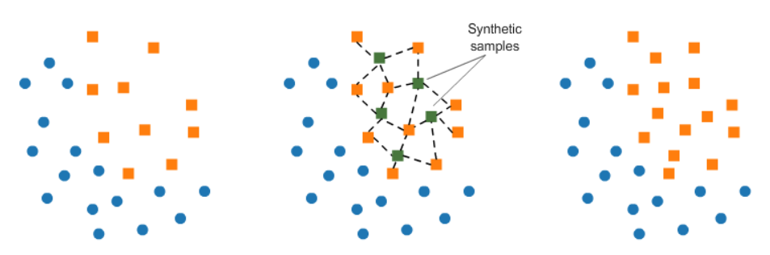
결론
해결 방법
· SMOTE를 이용한 오버 샘플링 기법
출처: https://www.kaggle.com/rafjaa/resampling-strategies-for-imbalanced-datasets
① 소수 클래스에서 각각의 샘플들의 knn을 찾는다.
② 그 이웃들 사이에 선을 그어 무작위 점을 생성한다.

Slide 40
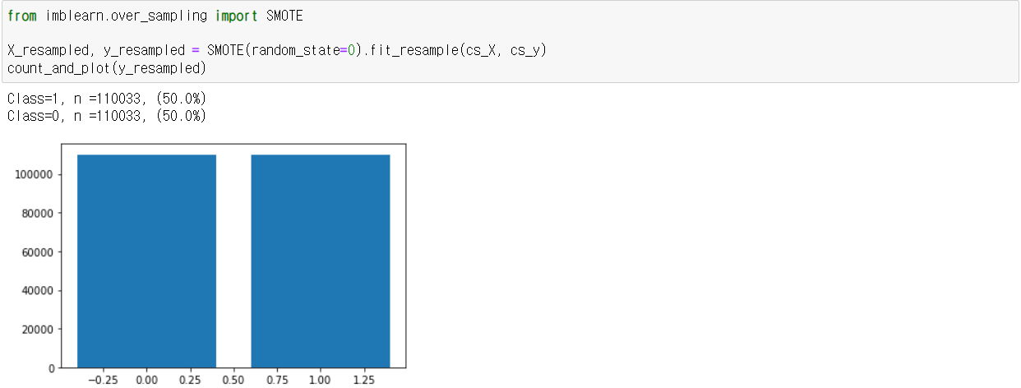
결론
해결 방법
· SMOTE를 이용한 오버 샘플링 기법

Slide 41
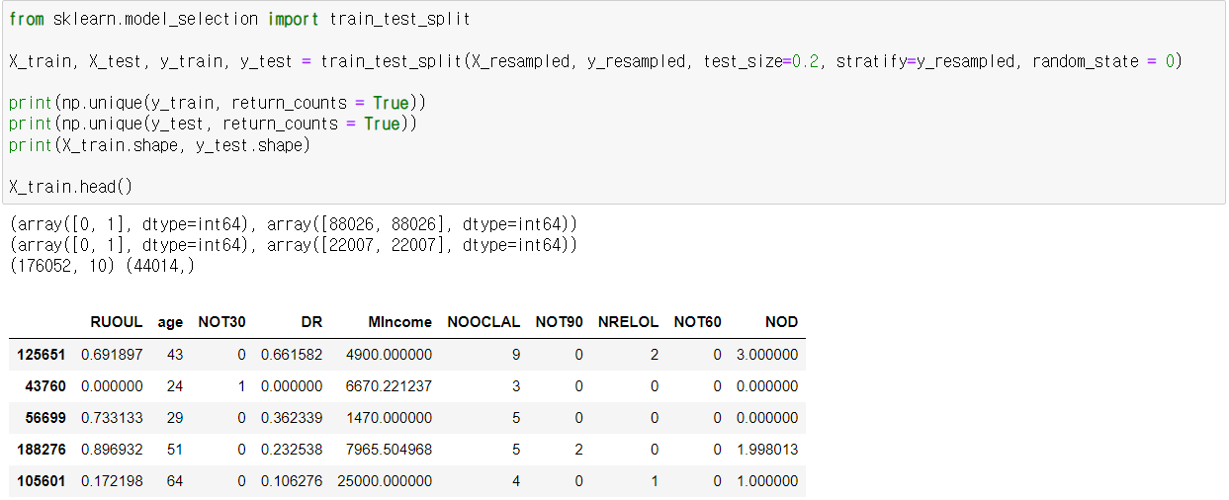
결론
해결 방법
· SMOTE를 이용한 오버 샘플링 기법

Slide 42
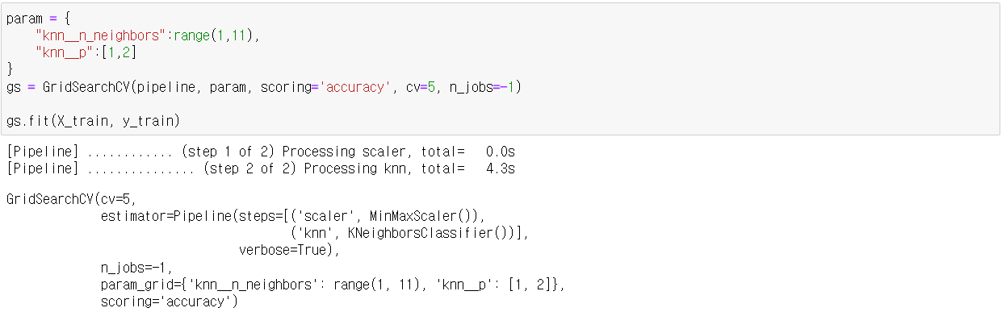
결론
해결 방법
· SMOTE를 이용한 오버 샘플링 기법

Slide 43
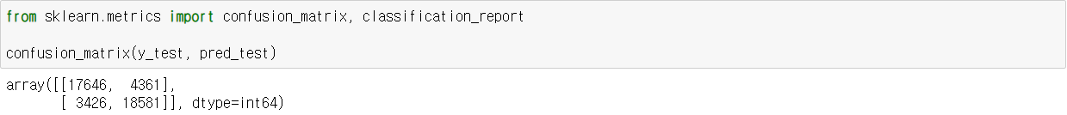
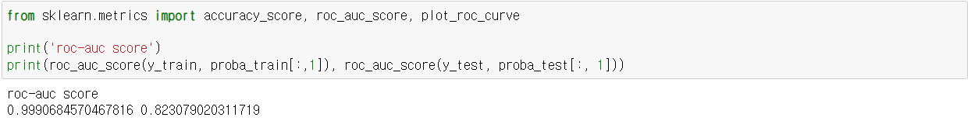
여러 알고리즘을 이용한 대출 위험도 예측
해결 방법
· SMOTE를 이용한 오버 샘플링 기법
· 혼동 행렬 (confusion matrix)
* 소수 클래스 (1: 연체한 적 있음)의 예측 정확도도 엄청나게 올라간 것을 볼 수 있다.
· roc-auc score
SMOTE 기법을 적용하기 전의 KNN roc-auc score: 0.70
SMOTE 기법을 적용하고 난 후의 KNN roc-auc score: 0.82

Slide 44
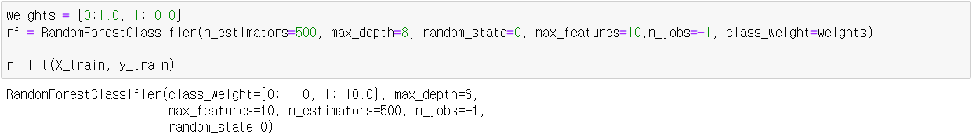

결론
해결 방법
· Cost-sensitive Learning 기법을 이용한 데이터 불균형 해결
클래스 별 가중치 적용
· 모델 평가
[혼동 행렬]
* Cost-sensitive Learning 기법은 데이터 자체를 생성하지는 않지만,
머신러닝을 학습할 때 소수의 클래스에 대한 cost 값에 가중치를 더 많이 주어 균형 잡힌 학습이 가능하게 한다.

Slide 45
결론
해결 방법
· Cost-sensitive Learning 기법을 이용한 데이터 불균형 해결
클래스 별 가중치 적용
· 모델 평가
* Cost-sensitive Learning 기법은 데이터 자체를 생성하지는 않지만,
머신러닝을 학습할 때 소수의 클래스에 대한 cost 값에 가중치를 더 많이 주어 균형 잡힌 학습이 가능하게 한다.

Slide 46
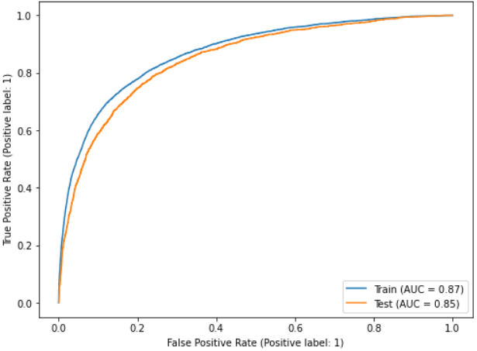

결론
해결 방법
· Cost-sensitive Learning 기법을 이용한 데이터 불균형 해결

